Slide 1
Лучшая практика
Капитальный ремонт объектов здравоохранения
[Герб субъекта РФ]
фиксированнаяширина=3 см
Республика Тыва
Югай Анатолий Константинович
Министр здравоохранения Республики Тыва
10.10.2022
https://minzdravtuva.ru/

Slide 2
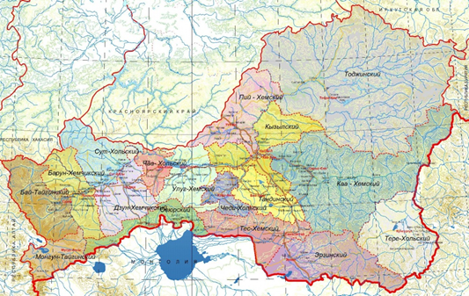
Характеристика региона
10.10.2022
[Герб]
ф/ш=1см
Республика Тыва
179,4 тыс. чел. (54,3%)
124 нас. пунктов
330 368 чел.
городское население
с проживающим населением
всего проживающего населения
150,8 тыс. чел. (45,6%)
22 мед. организаций
сельское население
0
мед. организаций
участники региональной программы
ФМБА России

Slide 3
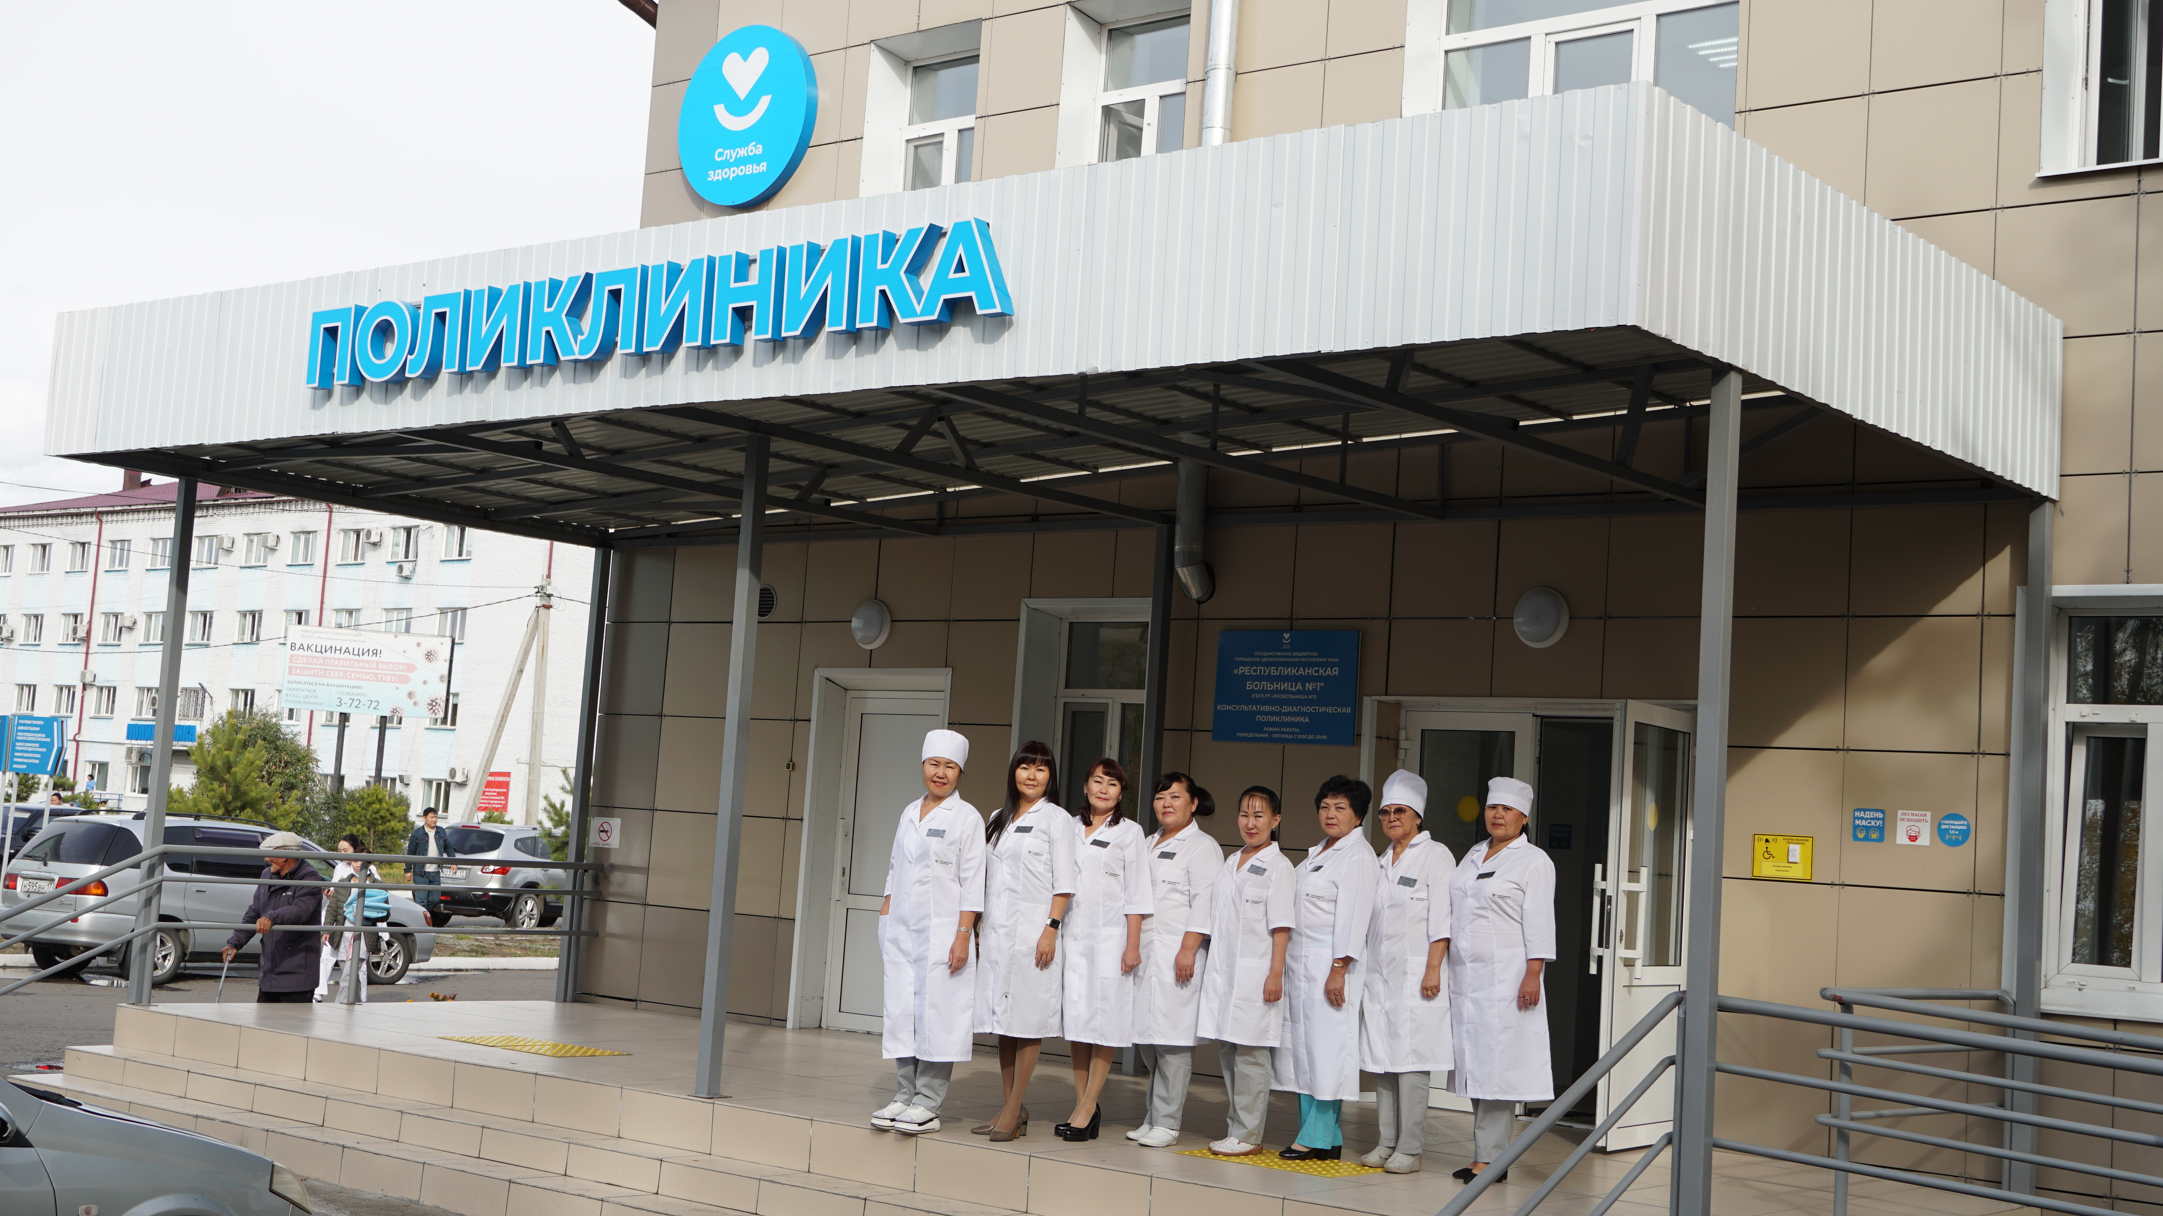
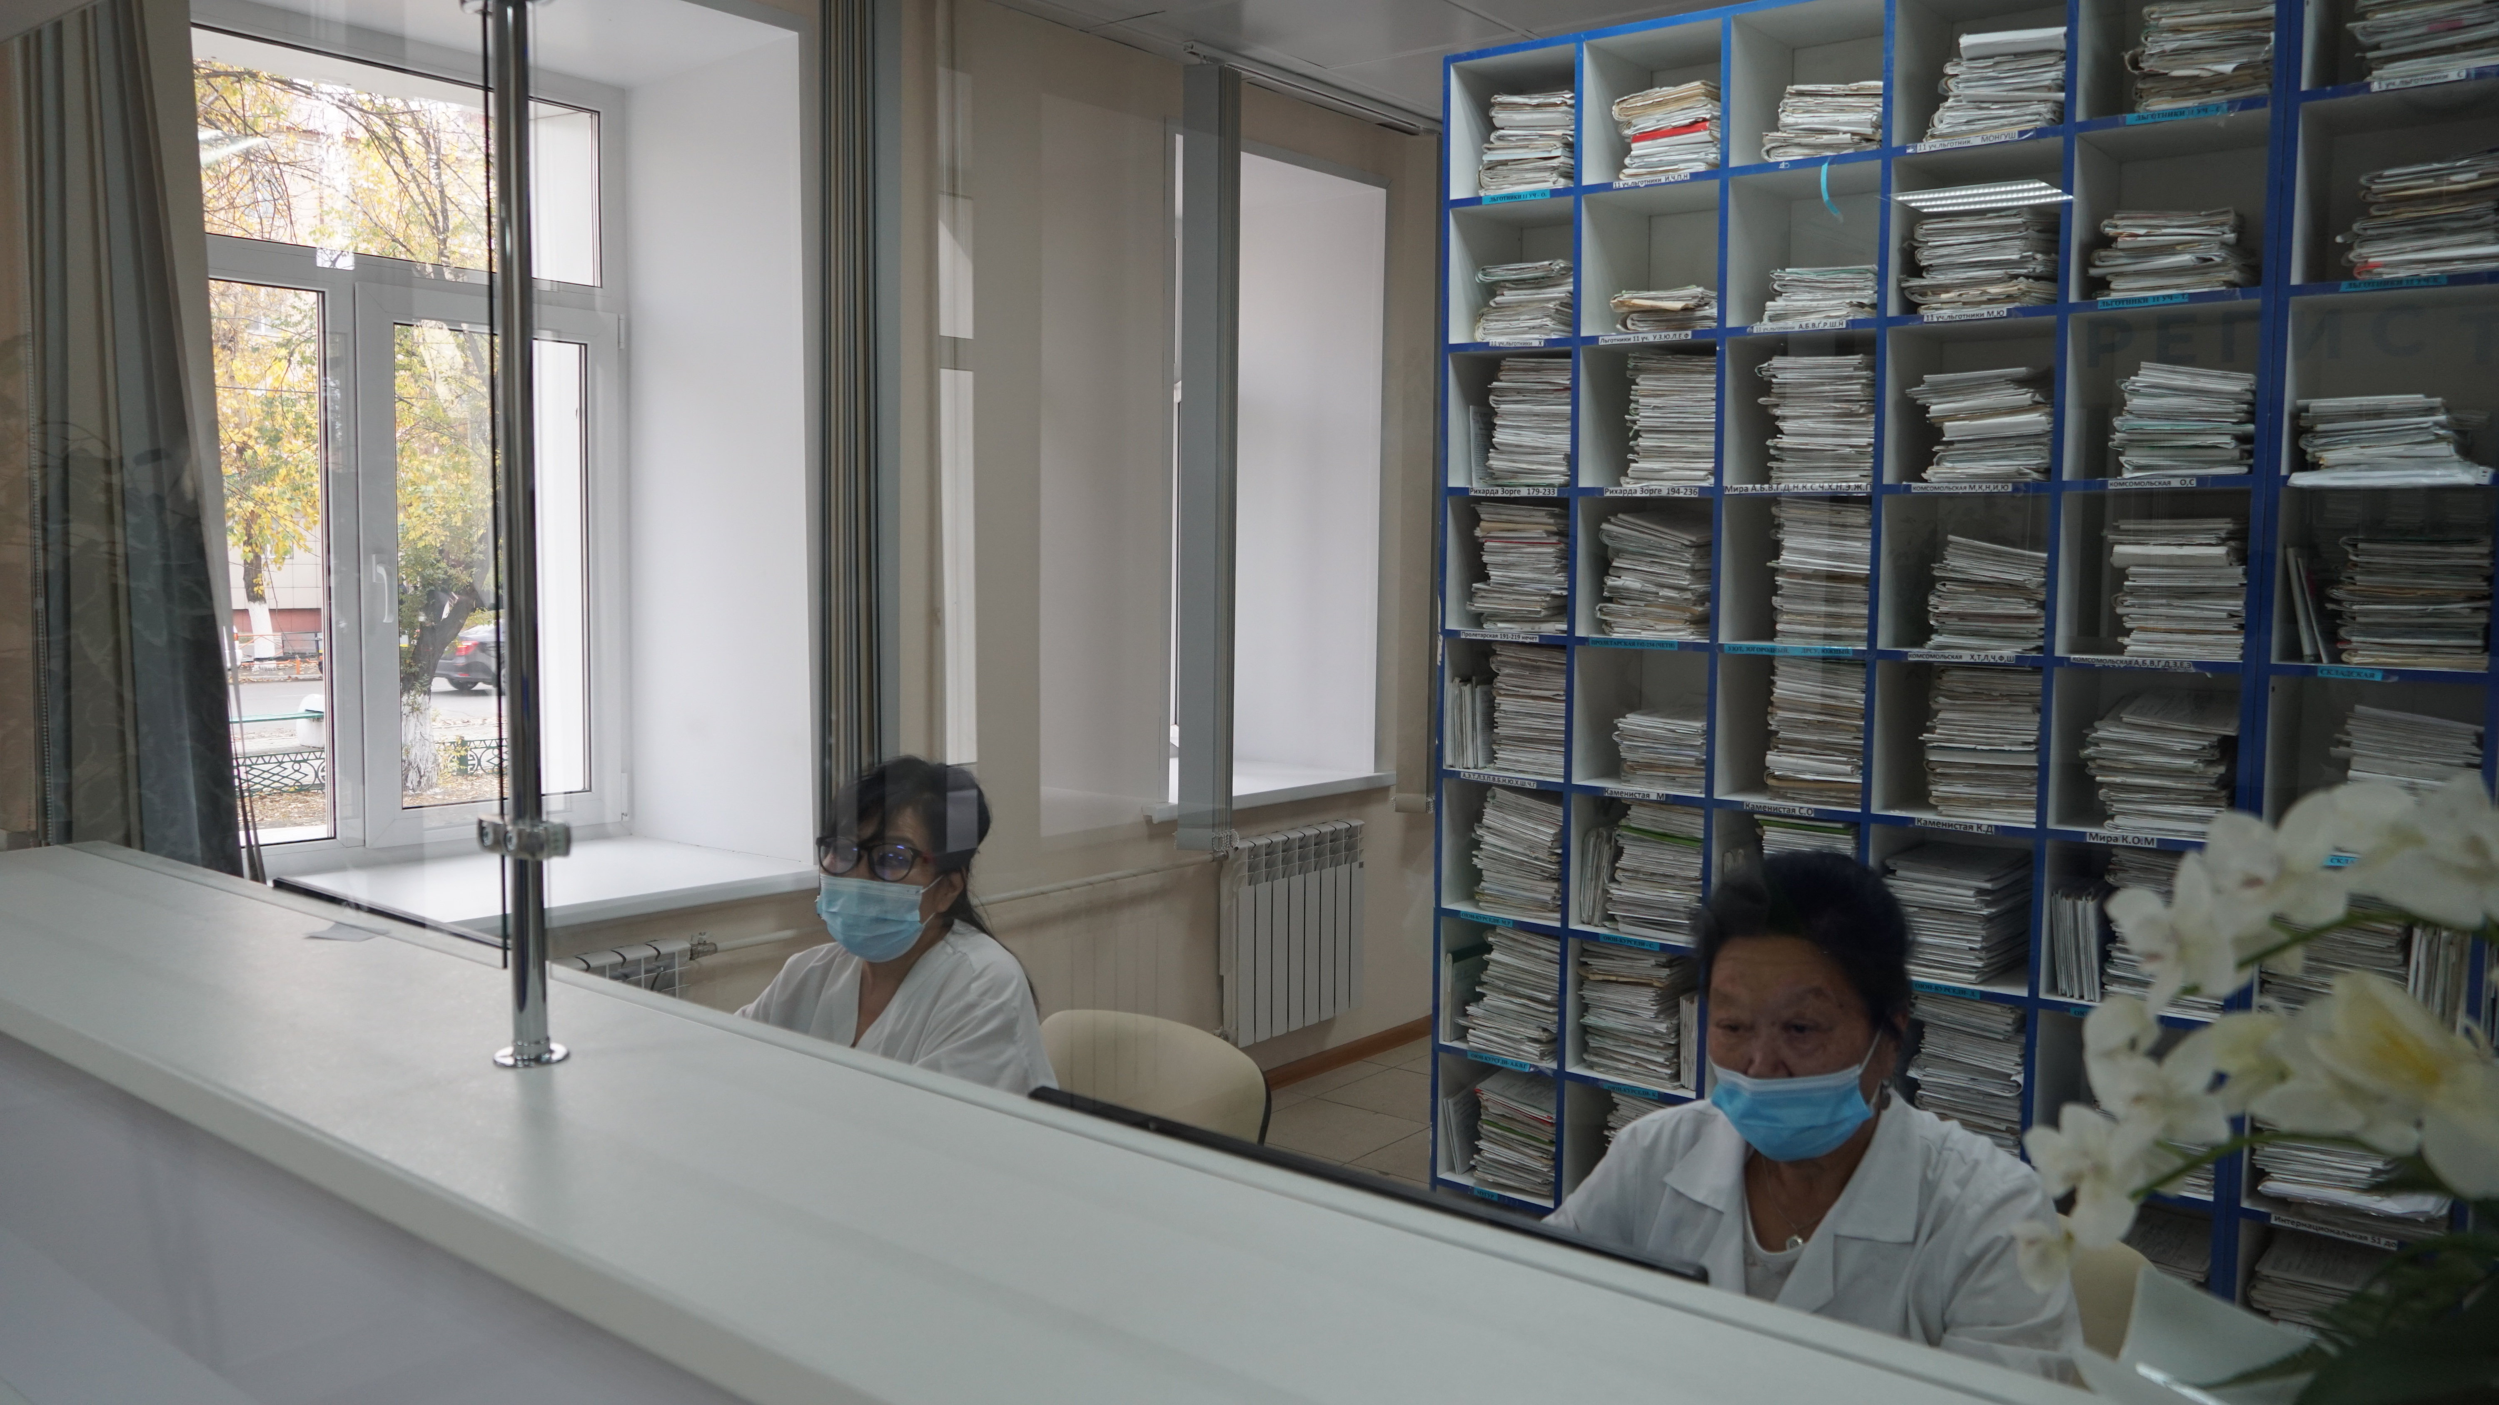
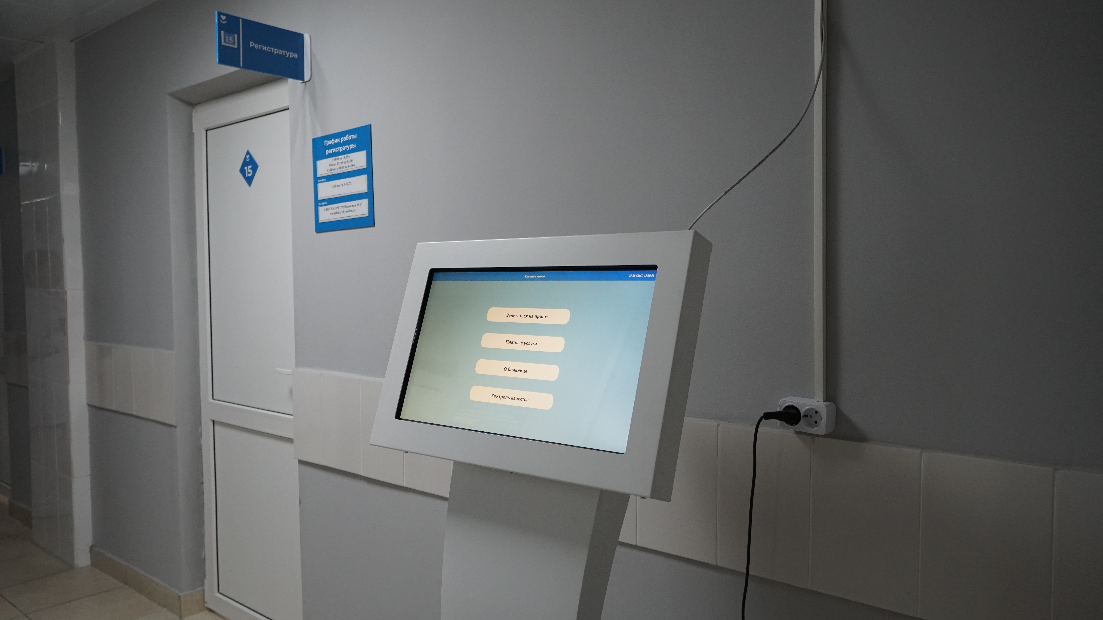
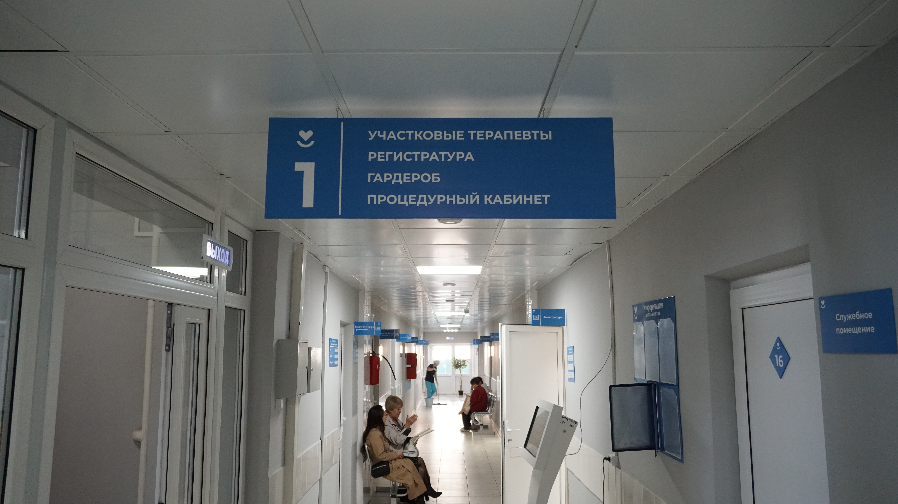
Описание объекта
10.10.2022
[Герб]
ф/ш=1см
Республика Тыва
Разместить показательные фото завершенного объекта с использованием
единого стиля объектов МПЗЗ (фасад, входная группа)
Стоимость (тыс. руб.) – 44 645,3 тыс. руб.
Мощность (посещений в смену) – 800
Площадь проведения капремонта (м²) – 1247
Виды работ – замена кровли, системы отопления, системы электроснабжения, устройство внутренних перегородок.
Характеристика объекта – отдельно стоящее здание
Количество обслуживаемого населения – 32 577

Slide 4
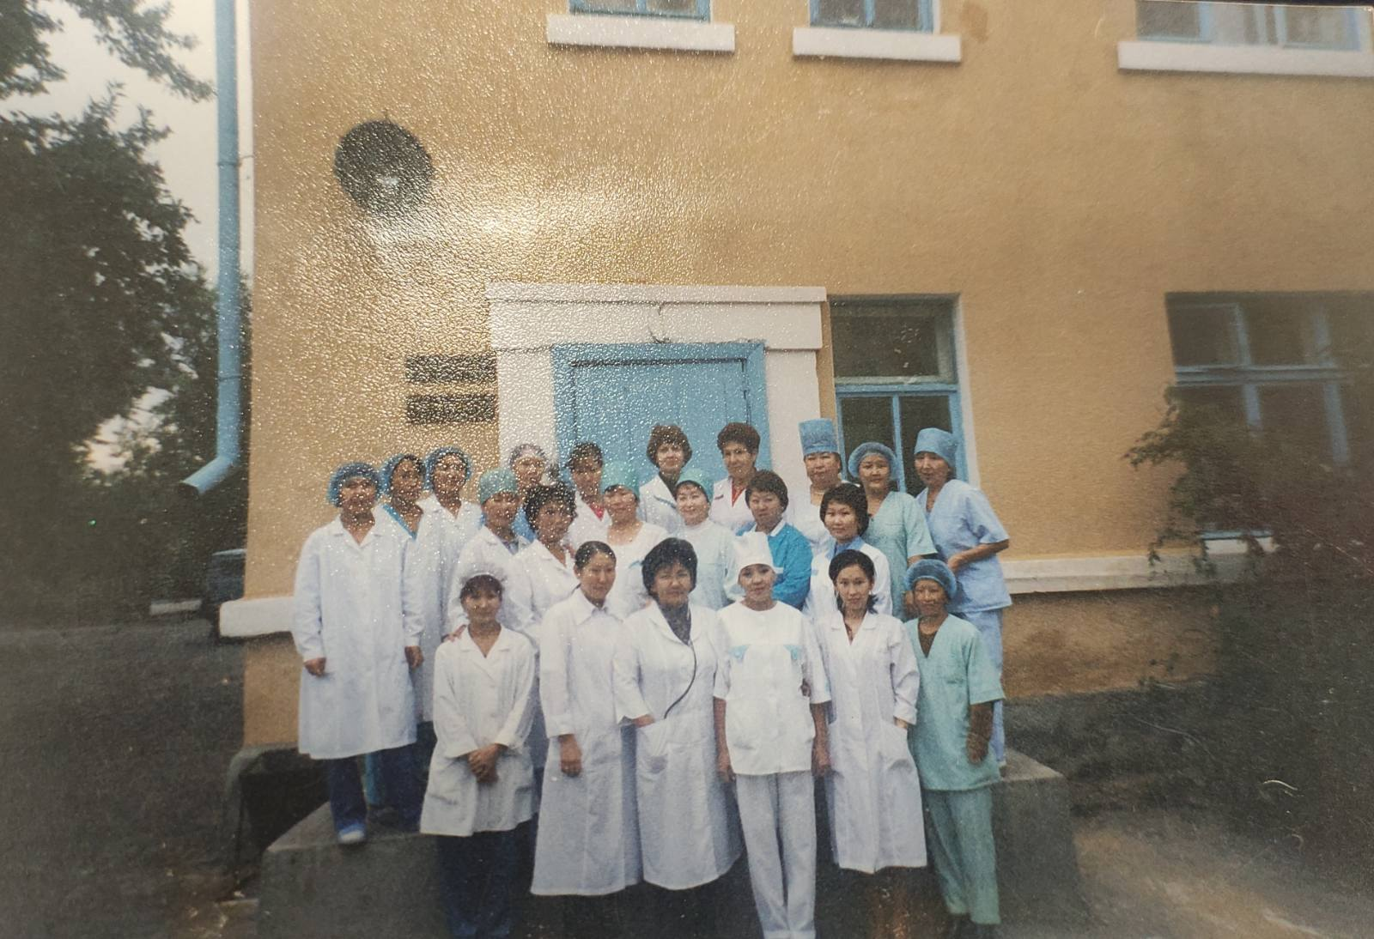
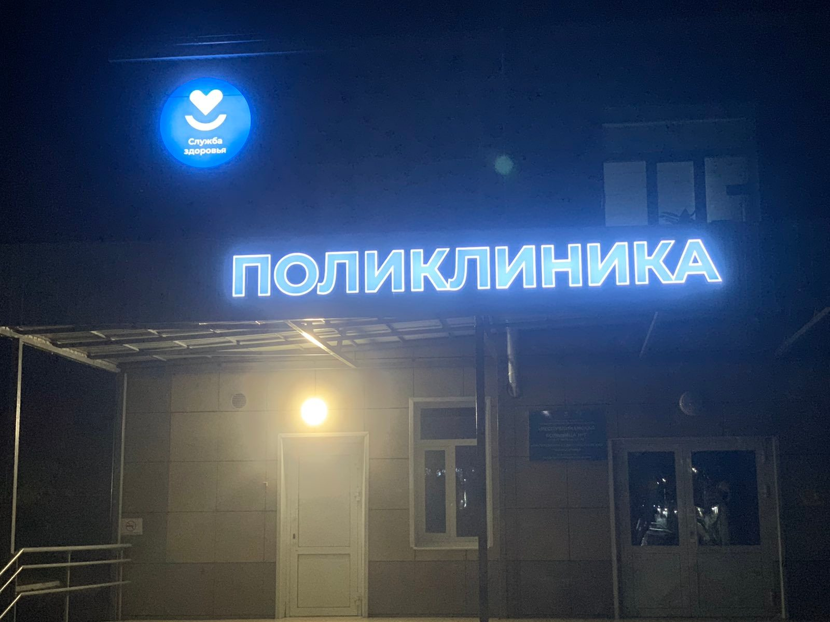
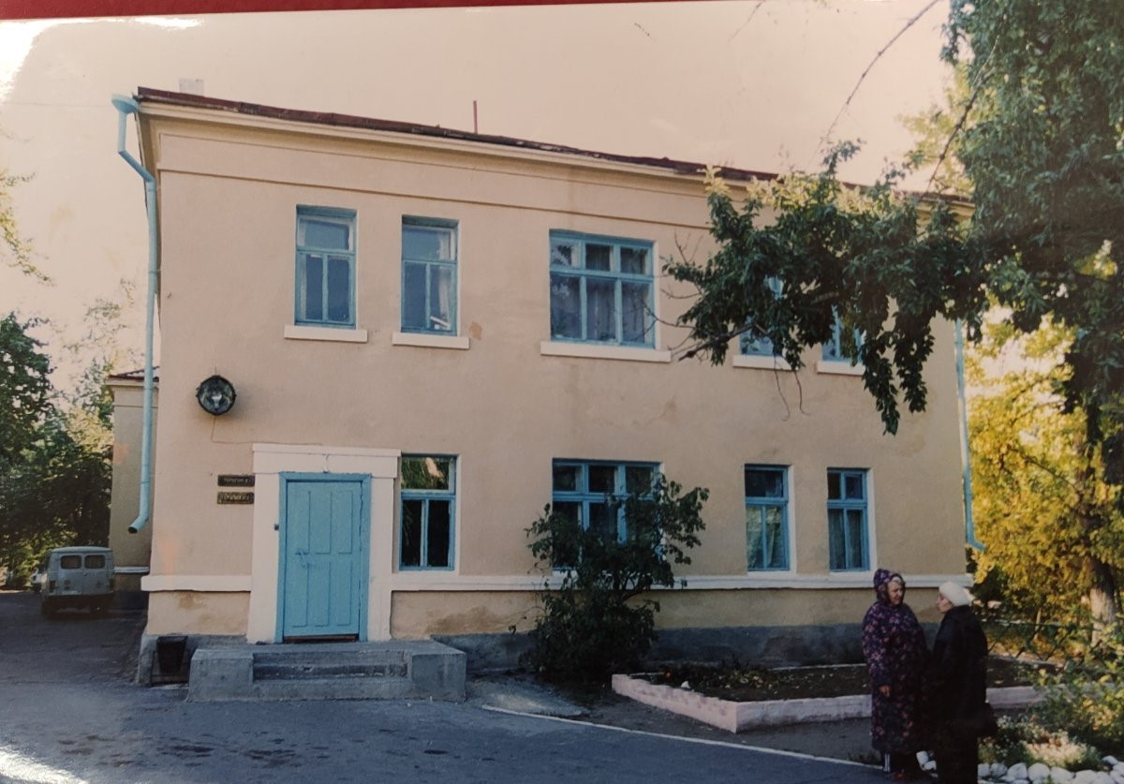
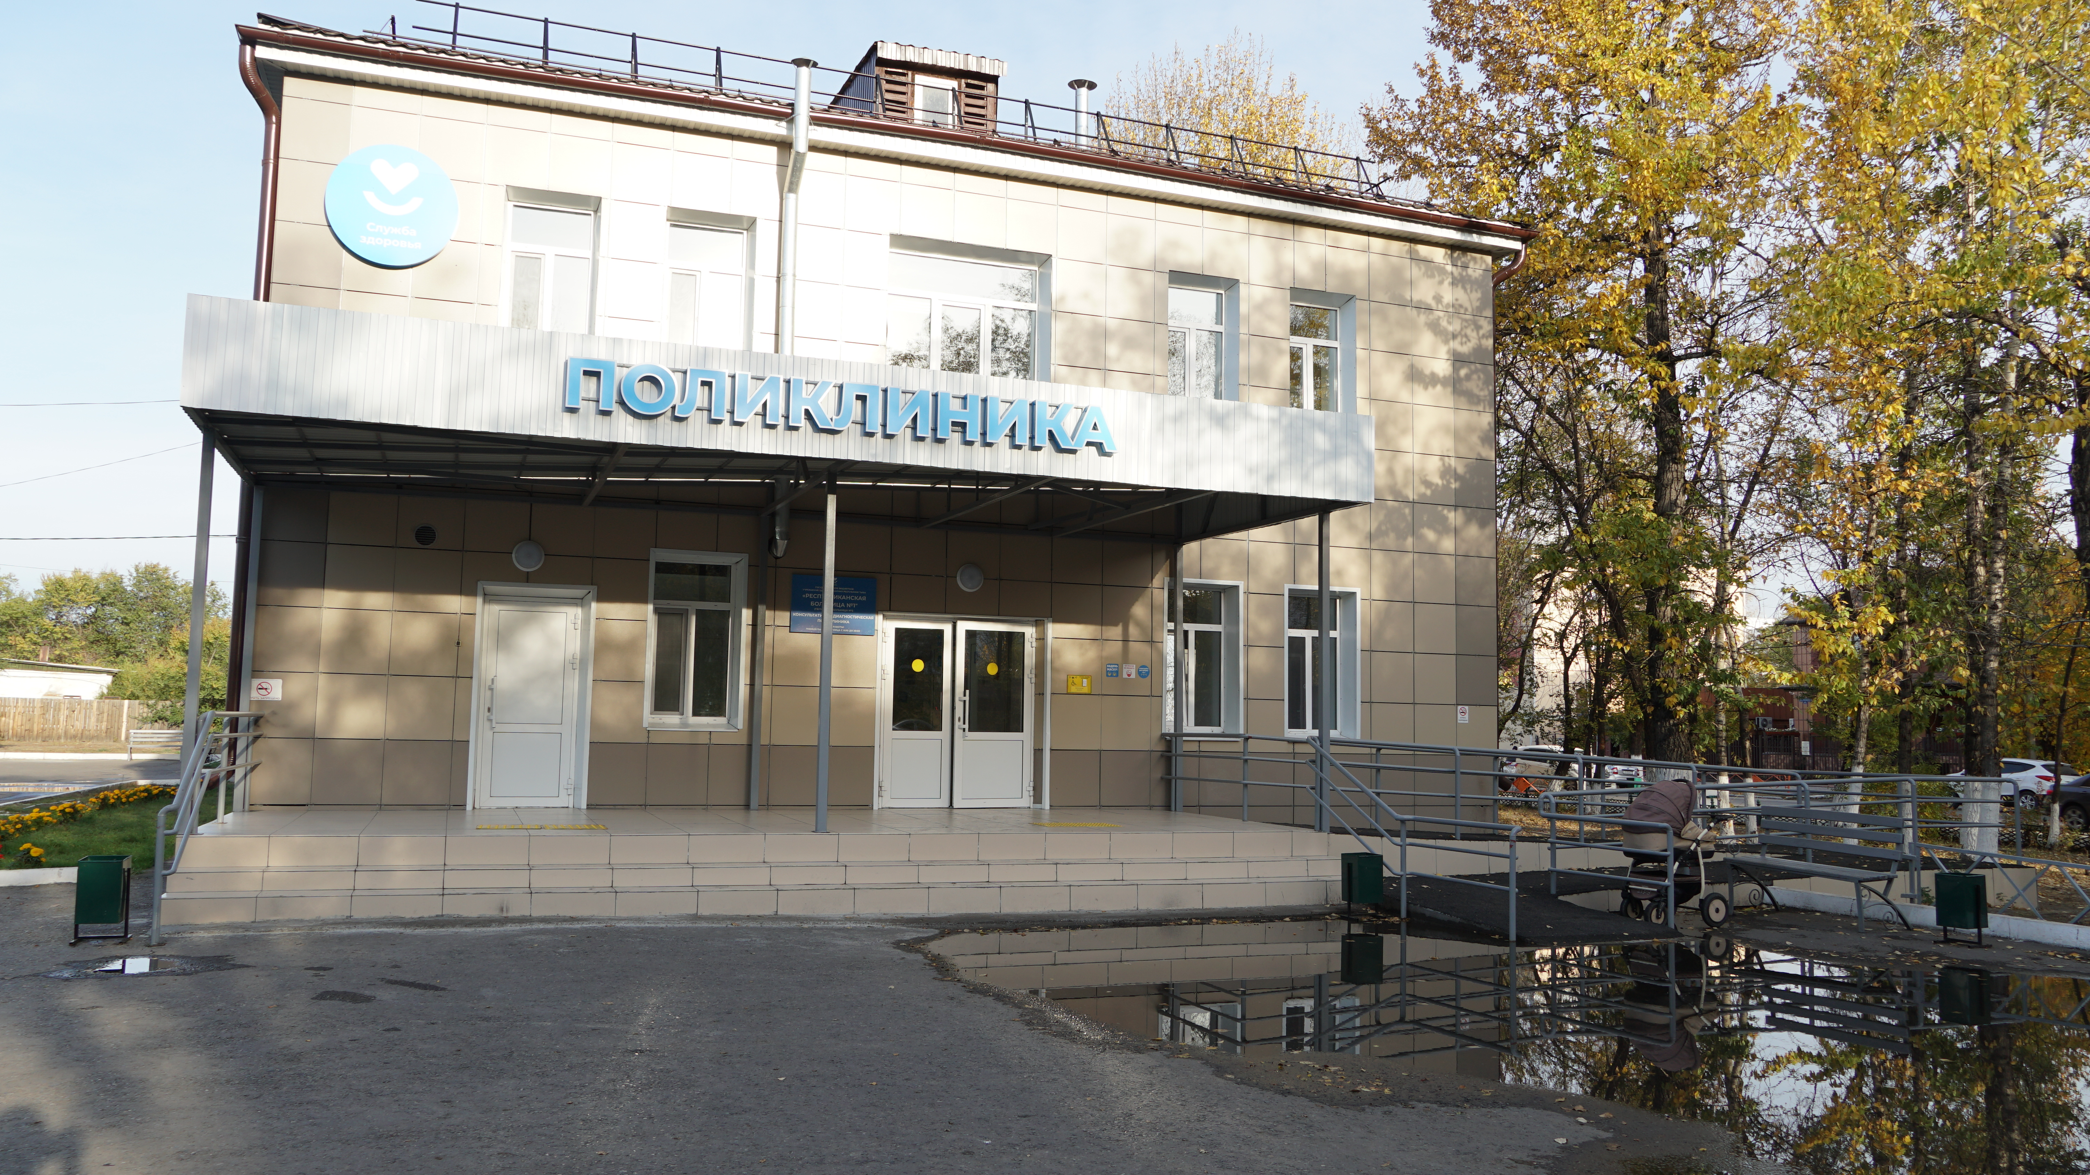
Изменения после проведения капитального ремонта
[Герб]
ф/ш=1см
Республика Тыва
10.10.2022
БЫЛО
СТАЛО

Slide 5
Изменения (позитивные)
10.10.2022
[Герб]
ф/ш=1см
Республика Тыва
Сократились сроки ожидания специалистов на 17 минут
Увеличилось количество человек на 13316
Увеличилось на 20,3%

